Slide 1

✠VUI HỌC KINH THÁNH✠
SÁM HỐI
TRỞ VỀ
CHÚA NHẬT II MÙA CHAY - C

Slide 2
✠ KHỞI ĐẦU TIN MỪNG CHÚA GIÊ-SU KI-TÔ
THEO THÁNH LU-CA ✠
Khi ấy, Đức Giê-su lên núi cầu nguyện đem theo các ông Phê-rô, Gio-an và Gia-cô-bê.

Slide 3
Đang lúc Người cầu nguyện, dung mạo Người bỗng đổi khác, y phục Người trở nên trắng tinh chói loà.

Slide 4
Và kìa, có hai nhân vật đàm đạo với Người, đó là ông Mô-sê và ông Ê-li-a.

Slide 5
Hai vị hiện ra, rạng ngời vinh hiển, và nói về cuộc xuất hành Người sắp hoàn thành tại Giê-ru-sa-lem.

Slide 6
Còn ông Phê-rô và đồng bạn thì ngủ mê mệt, nhưng khi tỉnh hẳn, các ông nhìn thấy vinh quang của Đức Giê-su, và hai nhân vật đứng bên Người.

Slide 7
Đang lúc hai vị này từ biệt Đức Giê-su, ông Phê-rô thưa với Người rằng :

Slide 8
“Thưa Thầy, chúng con ở đây, thật là hay ! Chúng con xin dựng ba cái lều, một cho Thầy, một cho ông Mô-sê, và một cho ông Ê-li-a.” Ông không biết mình đang nói gì.

Slide 9
Ông còn đang nói, thì bỗng có một đám mây bao phủ các ông. Khi thấy mình vào trong đám mây, các ông hoảng sợ.

Slide 10
Và từ đám mây có tiếng phán rằng : “Đây là Con Ta, người đã được Ta tuyển chọn, hãy vâng nghe lời Người !”

Slide 11
Tiếng phán vừa dứt, thì chỉ còn thấy một mình Đức Giê-su.

Slide 12
Còn các môn đệ thì nín thinh, và trong những ngày ấy, các ông không kể lại cho ai biết gì cả về những điều mình đã thấy. ĐÓ LÀ LỜI CHÚA

Slide 13

HÃY
TÌM
KIẾM
NƯỚC
CHÚA
TRƯỚC
MỌI
SỰ
NGƯỜI
SẼ
LO
CHO
TÌM Ô CHỮ

Slide 14
1
 |  | V | I | N | H | H | I | Ể | N
T | R | Ắ | N | G | T | I | N | H
 |  |  |  | H | I | Ệ | N | R | A
 |  |  | H | O | Ả | N | G | S | Ợ
 |  |  | X | I | N | D | Ự | N | G
 | V | I | N | H | Q | U | A | N | G
 |  | T | U | Y | Ể | N | C | H | Ọ | N
 |  | C | Ầ | U | N | G | U | Y | Ệ | N
HÀNG
DỌC
2
3
4
5
6
7
8
5. CHÚNG CON ... ... BA CÁI LỀU, MỘT CHO THẦY, MỘT CHO ÔNG MÔ-SÊ, VÀ MỘT CHO ÔNG Ê-LI-A?
1. ÔNG MÔ-SÊ VÀ ÔNG Ê-LI-A HIỆN RA, RẠNG NGỜI NHƯ THẾ NÀO?
3. ÔNG MÔ-SÊ VÀ ÔNG Ê-LI-A ĐÃ LÀM GÌ VÀ ĐÀM ĐẠO VỚI ĐỨC GIÊ-SU VỀ CUỘC XUẤT HÀNH NGƯỜI SẮP HOÀN THÀNH TẠI GIÊ-RU-SA-LEM?
4. KHI THẤY MÌNH BỊ ĐÁM MÂY BAO PHỦ, CÁC ÔNG PHÊ-RÔ, GIO-AN VÀ GIA-CÔ-BÊ NHƯ THẾ NÀO?
2. ĐANG LÚC CẦU NGUYỆN, DUNG MẠO ĐỨC GIÊ-SU BỖNG ĐỔI KHÁC, Y PHỤC NGƯỜI TRỞ NÊN NHƯ THẾ NÀO?
7. ĐÂY LÀ CON TA, NGƯỜI ĐÃ ĐƯỢC TA LÀM GÌ, HÃY VÂNG NGHE LỜI NGƯỜI?
8. ĐỨC GIÊ-SU LÊN NÚI LÀM GÌ MÀ ĐEM THEO CÁC ÔNG PHÊ-RÔ, GIO-AN VÀ GIA-CÔ-BÊ?
6. KHI TỈNH HẲN, CÁC ÔNG PHÊ-RÔ, GIO-AN VÀ GIA-CÔ-BÊ NHÌN THẤY CÁI GÌ CỦA ĐỨC GIÊ-SU?

Slide 15
 |  | V | I | N | H | H | I | Ể | N
T | R | Ắ | N | G | T | I | N | H
 |  |  |  | H | I | Ệ | N | R | A
 |  |  | H | O | Ả | N | G | S | Ợ
 |  |  | X | I | N | D | Ự | N | G
 | V | I | N | H | Q | U | A | N | G
 |  | T | U | Y | Ể | N | C | H | Ọ | N
 |  | C | Ầ | U | N | G | U | Y | Ệ | N

Slide 16
 |  | V | I | N | H | H | I | Ể | N
T | R | Ắ | N | G | T | I | N | H
 |  |  |  | H | I | Ể | N | R | A
 |  |  | H | O | Ả | N | G | S | Ợ
 |  |  | X | I | N | D | Ự | N | G
 | V | I | N | H | Q | U | A | N | G
 |  | T | U | Y | Ể | N | C | H | Ọ | N
 |  | C | Ầ | U | N | G | U | Y | Ệ | N

Slide 17
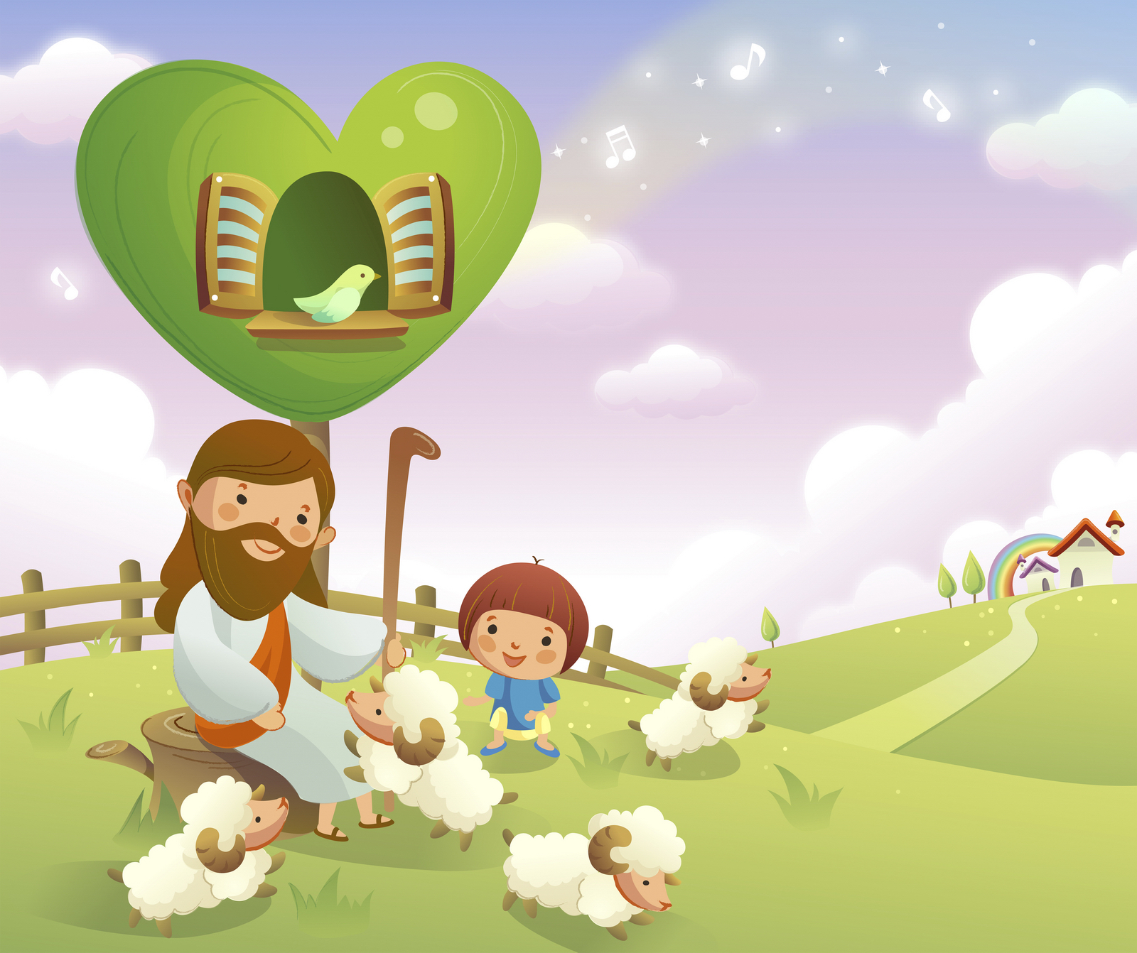
Học với Giê-su - Học cùng Giê-su
TRẮC NGHIỆM

Slide 18
1. TIN MỪNG HÔM NAY, NÓI VỀ BIẾN CỐ GÌ TRONG CUỘC ĐỜI CHÚA GIÊ-SU?
A
Hiển linh
B
  Hiển dung
C
  Biến hình
D
D
Câu b và c đúng
  Câu b và c đúng
Đáp án

Slide 19
2. TRONG CUỘC BIẾN HÌNH CỦA CHÚA GIÊ-SU CÓ 2 NGÔN SỨ Ê-LI-A VÀ MÔ-SÊ CÙNG HIỆN RA ĐÀM ĐẠO VỚI NGÀI. VẬY ÔNG MÔ-SÊ ĐẠI DIỆN CHO:
A
Các ngôn sứ
B
  Lề luật
B
  Lề luật
C
  Các tiên tri
D
Tất cả những ý trên
Đáp án

Slide 20
3. NHỮNG MÔN ĐỆ NÀO ĐƯỢC CHÚA GIÊ SU ĐEM THEO KHI LÊN NÚI CẦU NGUYỆN?
A
An-rê, Gio-an và Gia-cô-bê
B
  Phê-rô, An-rê và Gia-cô-bê
C
  Phê-rô, Gio-an và Gia-cô-bê
C
  Phê-rô, Gio-an và Gia-cô-bê
D
Phê-rô, Tô-ma và Gia-cô-bê
Đáp án

Slide 21
4. ĐANG KHI ĐỨC GIÊSU CẦU NGUYỆN, Y PHỤC NGƯỜI THẾ NÀO?
A
Ánh vàng rực rỡ.
B
  Trắng tinh chói lòa.
B
Trắng tinh chói lòa.
C
  Đỏ hồng chói lọi.
D
Cả a, b và c đúng.
Đáp án

Slide 22
5. TIẾNG PHÁN TỪ ĐÁM MÂY THẾ NÀO?
A
Đây là Con Ta, người đã được Ta tuyển chọn, hãy vâng nghe lời Người.
A
Đây là Con Ta, người đã được Ta tuyển chọn, hãy vâng nghe lời Người.
B
Đây là Con Ta, người đã được Ta tuyển chọn, hãy vâng nghe lời Người.
C
  Người là Đức Chúa, hãy thờ phượng Người.
D
Người là Đấng cứu độ, các ngươi hãy theo Người.
Đáp án

Slide 23

THIẾU NHI YÊU CHÚA
TRONG MÙA CHAY NÀY
EM SẼ DỐC QUYẾT SỬA MỘT TẬT XẤU

